Slide 1

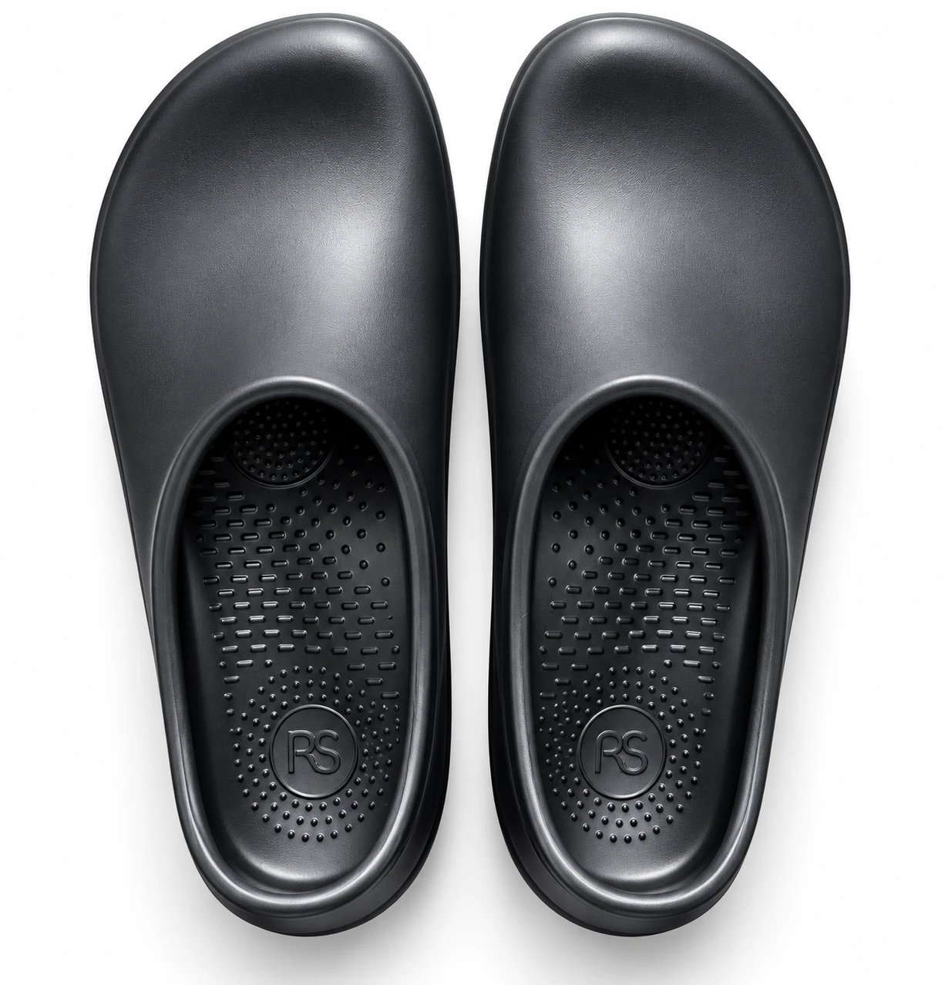
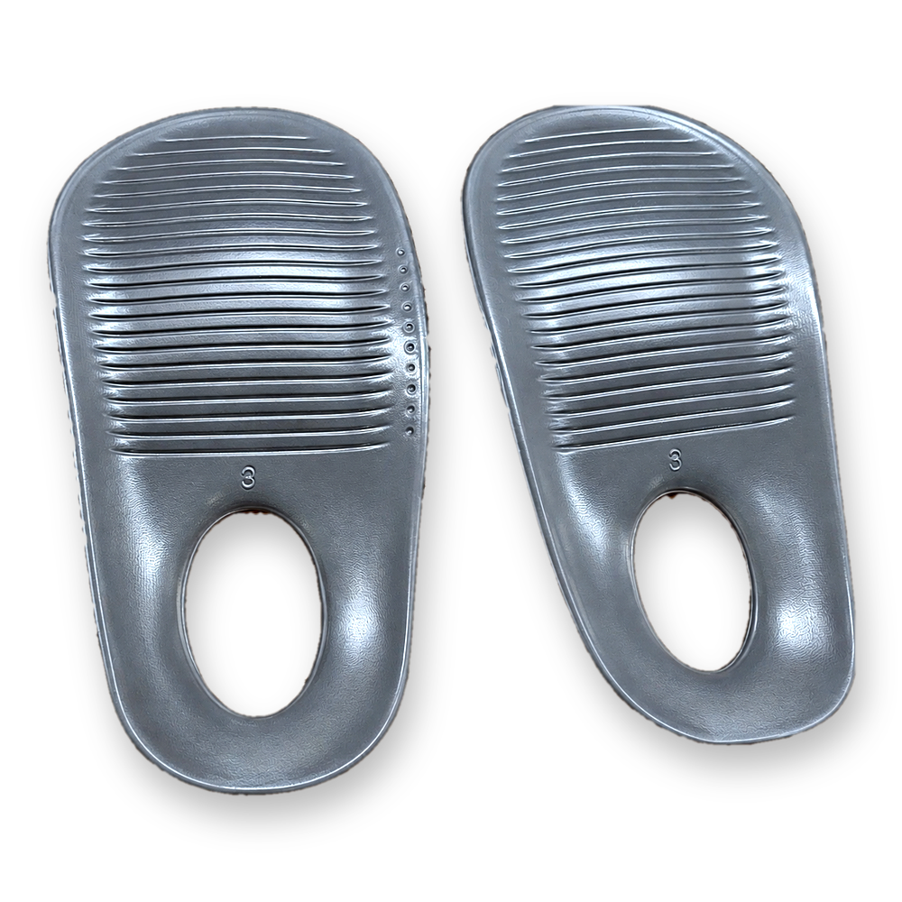
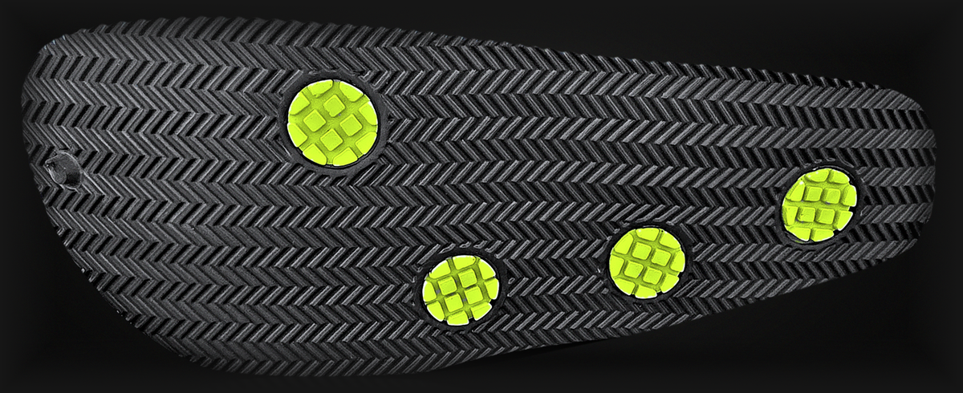

Made for Standing.
RhaRa Shoe 라라슈
B2B 상품설명서 · ㈜알앤디메이커스
2026.11.11 OPEN
오래 서서 일하는 현장을 위한 업무용 워킹화와 인솔
식당·주방, 카페·베이커리, 매장·서비스 현장에 단체 공급합니다
밑창 그립 패드 · 양산 컬러(라임) 적용 이미지
B2B 공급 안내
쿼드그립 종일편한 워킹화
쿼드그립 아치가득 인솔
공급 대상
외식 프랜차이즈 · 급식 · 리테일 매장
소비자가 42,500원
소비자가 21,500원
공급 방식
단체 구매 · 직원 지급 · 유통 입점
1
쿼드그립 4점 패드 밑창 4곳 그립 패드
1
아치가득 구조 아치 라인을 따라 채운 형태
단가
수량별 개별 견적 · 세금계산서 발행
2
일체형 안창 깔창 없이 안창까지 한 몸
2
뒤꿈치 컵 구조 뒤꿈치를 감싸는 컵 모양
3
도톰한 발목 테두리 입구를 두껍게 마감
3
우드칩 배합 소재 목공소 우드칩 새활용
ESG 소재
폐타이어 고무 · 폐벽지 PVC 새활용 패드
실물 상담 킨텍스 메가쇼 11.12–15 · 서울디자인페어(코엑스) 11.26–29
단체 구매·입점 문의
rharashoe.netlify.app
Notes:
워킹화 사진: 대표 제공 리터칭 이미지(2026-10-05). 인솔: 9/30 실물 리터칭. 밑창 패드: 양산 컬러(라임) 적용 이미지 — P18 확정 전 외부 배포 주의. 수량별 단가표는 원가 확정(F04) 후 추가.

